Slide 1



Agentic AI Show & Share
(Workshop
Vibecoding
& n8n session)
นิธิรันดร์ นุ่มนนท์
กิตติกร ศรีวิชัย
สถาบันไอเอ็มซี
กันยายน 2569
URL Google Drive Files, n8n Template and Credential

Slide 2
ก่อนเริ่มเรียน
สมัครและติดตั้ง
ผู้เข้าอบรมสมัคร
  Github (https://github.com/)
  Google (https://accounts.google.com/)
  Cloudflare (https://dash.cloudflare.com/login)
ผู้เข้าอบรมติดตั้ง
  Visual Studio Code (https://code.visualstudio.com/)
  git (https://git-scm.com/)
  Node.js LTS (https://nodejs.org/en/download)
Link Slide : tinyurl.com/ai-sep8

Slide 3



แนะนำวิทยากร
นิธิรันดร์ นุ่มนนท์
  Software and Data Engineering Manager
  ผู้เชี่ยวชาญด้าน Data Engineer บนระบบ Microsoft Azure, Google Cloud Platform, Apache Spark
  วศ.บ. และ วศ.ม. วิศวกรรมคอมพิวเตอร์ จุฬาลงกรณ์มหาวิทยาลัย
Email : nithirun@imcinstitute.com
3

Slide 4
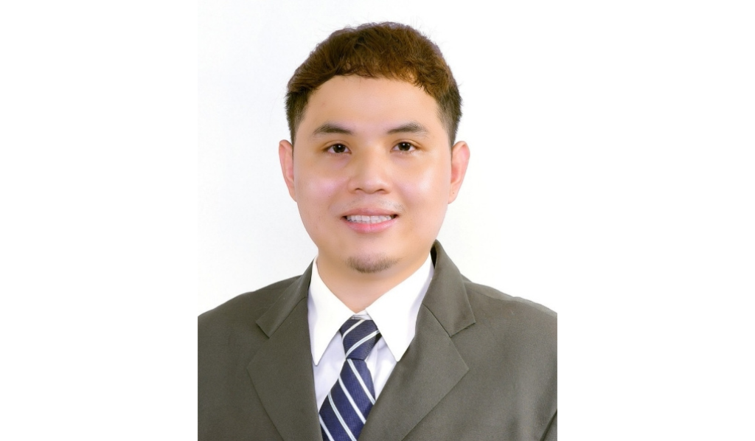
แนะนำวิทยากร
กิตติกร ศรีวิชัย
  Data Engineer, IMC Institute
  Programming skills (PHP, SQL, C/C++, Python, R)
  Database application including MySQL, Oracle, MongoDB
Email : kittikorn@imcinstitute.com
4

Slide 5


Workshop Agenda
ก้าวแรกสู่ Vibecoding
Module 1
1.1 หน้าต่าง Chat คุยกับ AI
1.2 Deploy Cloudflare
สร้าง AI Agent ตัวแรก ต่อกับ MCP Server
Module 2
2.1 MCP server simple
2.2 MCP server ต่อ Google Calendar จริง
2.3 คุยกับผู้ช่วยผ่าน Telegram Telegram app

Slide 6
Workshop Agenda
รู้จัก n8n: Simple Chatbot
Module 3
AI Agent แบบ No-Code: ต่อ Gmail, Calendar และ Telegram ด้วย n8n
Module 4
ประกอบร่างระบบ AI Agent: เชื่อมทุกชิ้นส่วนเข้าด้วยกัน
Module 5

Slide 7

Tools ที่ใช้
ใน Workshop

Slide 8






Generative AI

Slide 9
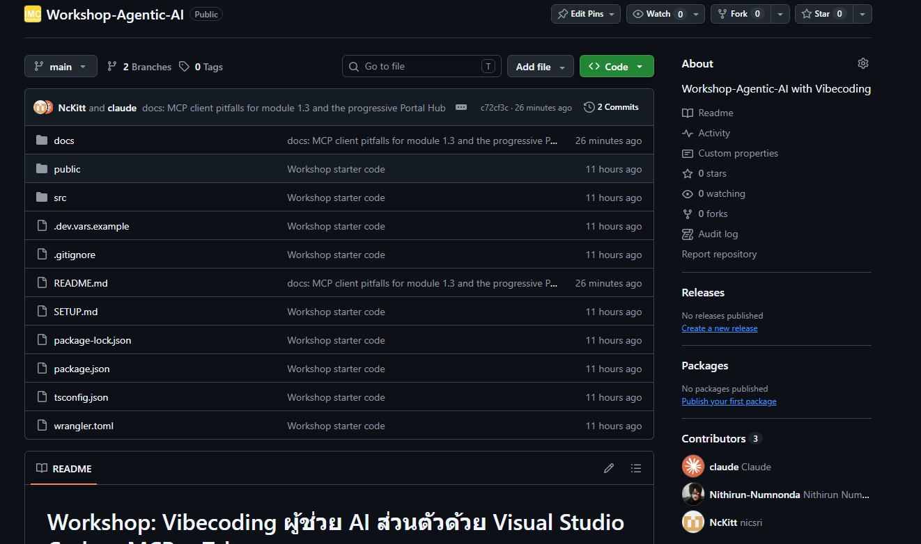
Github
git config --global user.name "ชื่อคุณ"
git config --global user.email "email@example.com"
https://github.com/class-nithirun/Workshop-Agentic-AI

Slide 10
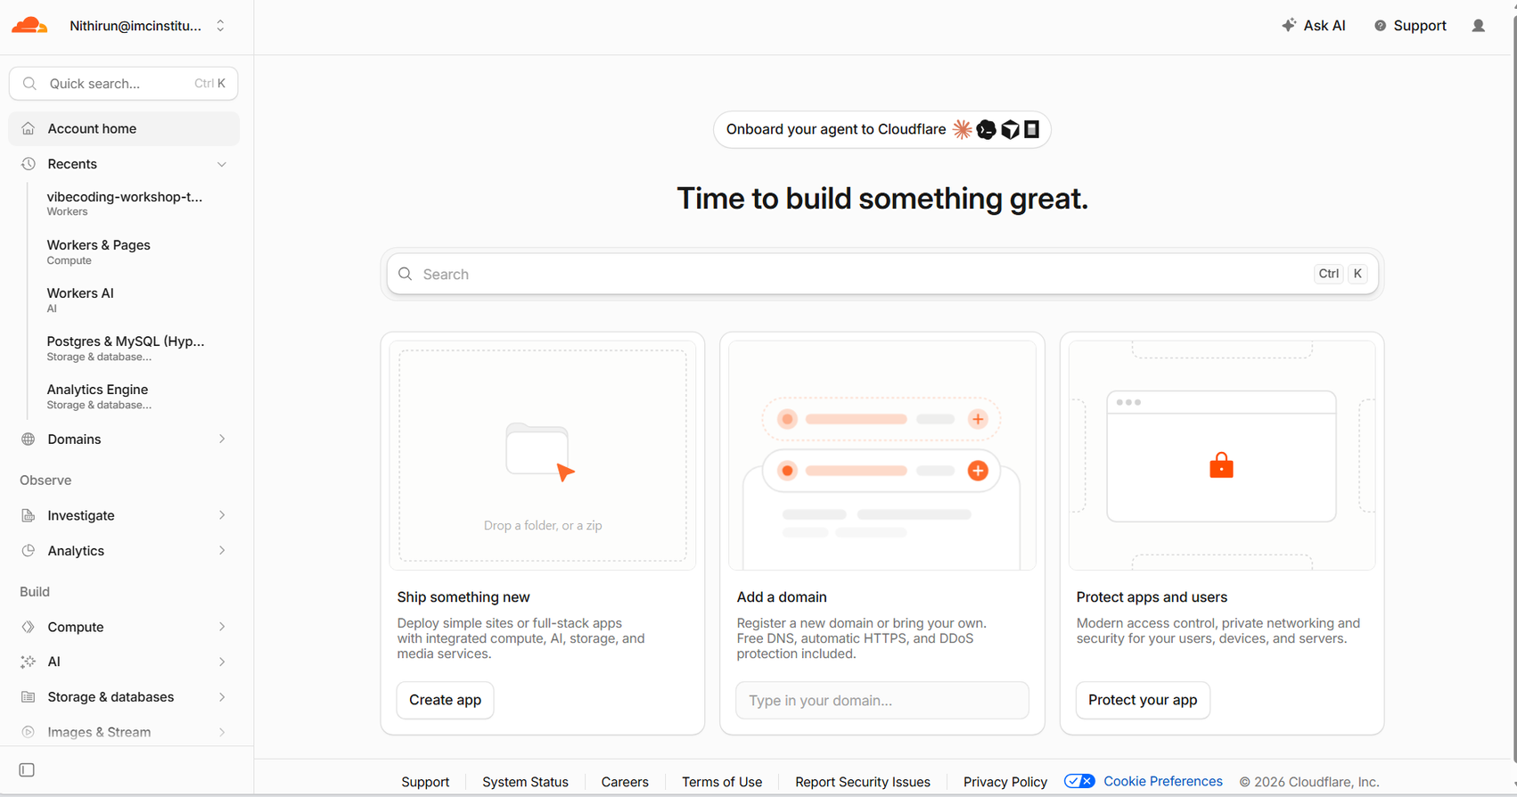
Cloudfare Worker & Page
Cloudflare: Build for the agent era

Slide 11
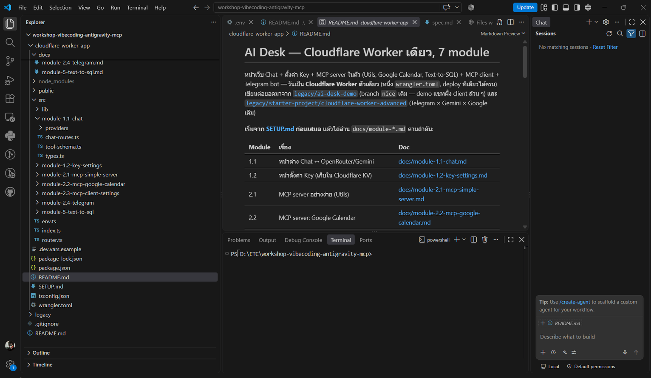
Visual Studio Code
Visual Studio Code

Slide 12
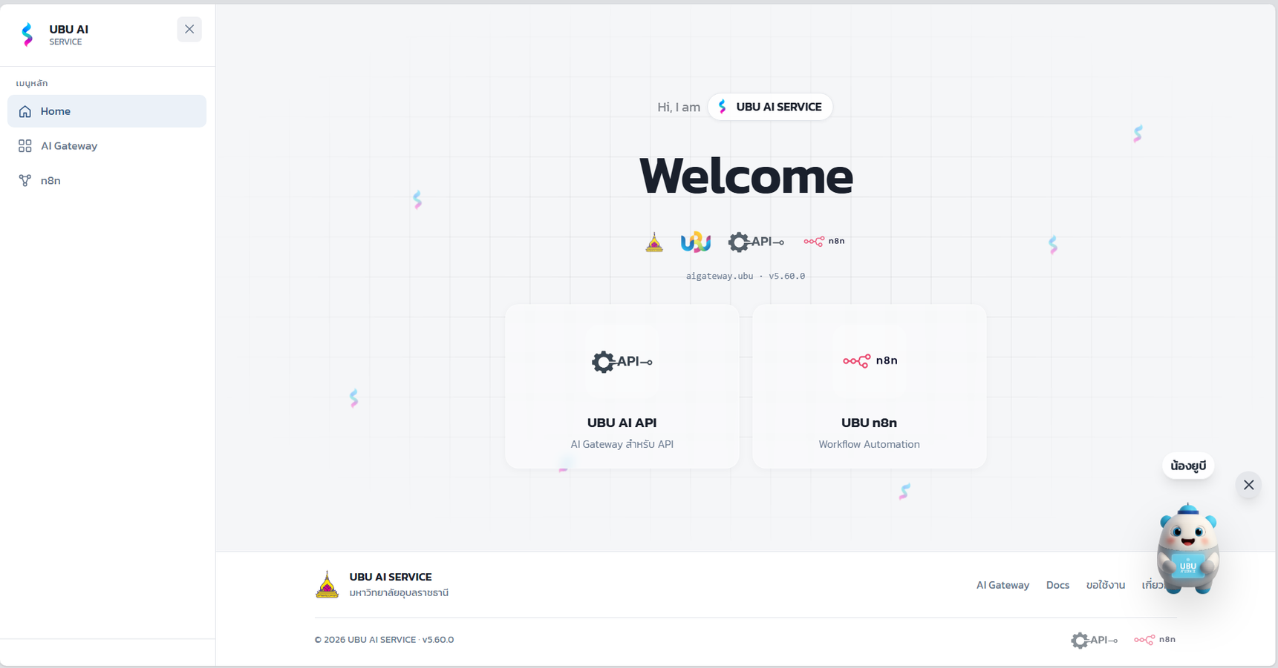
n8n
https://n8n.ubu.ac.th

Slide 13
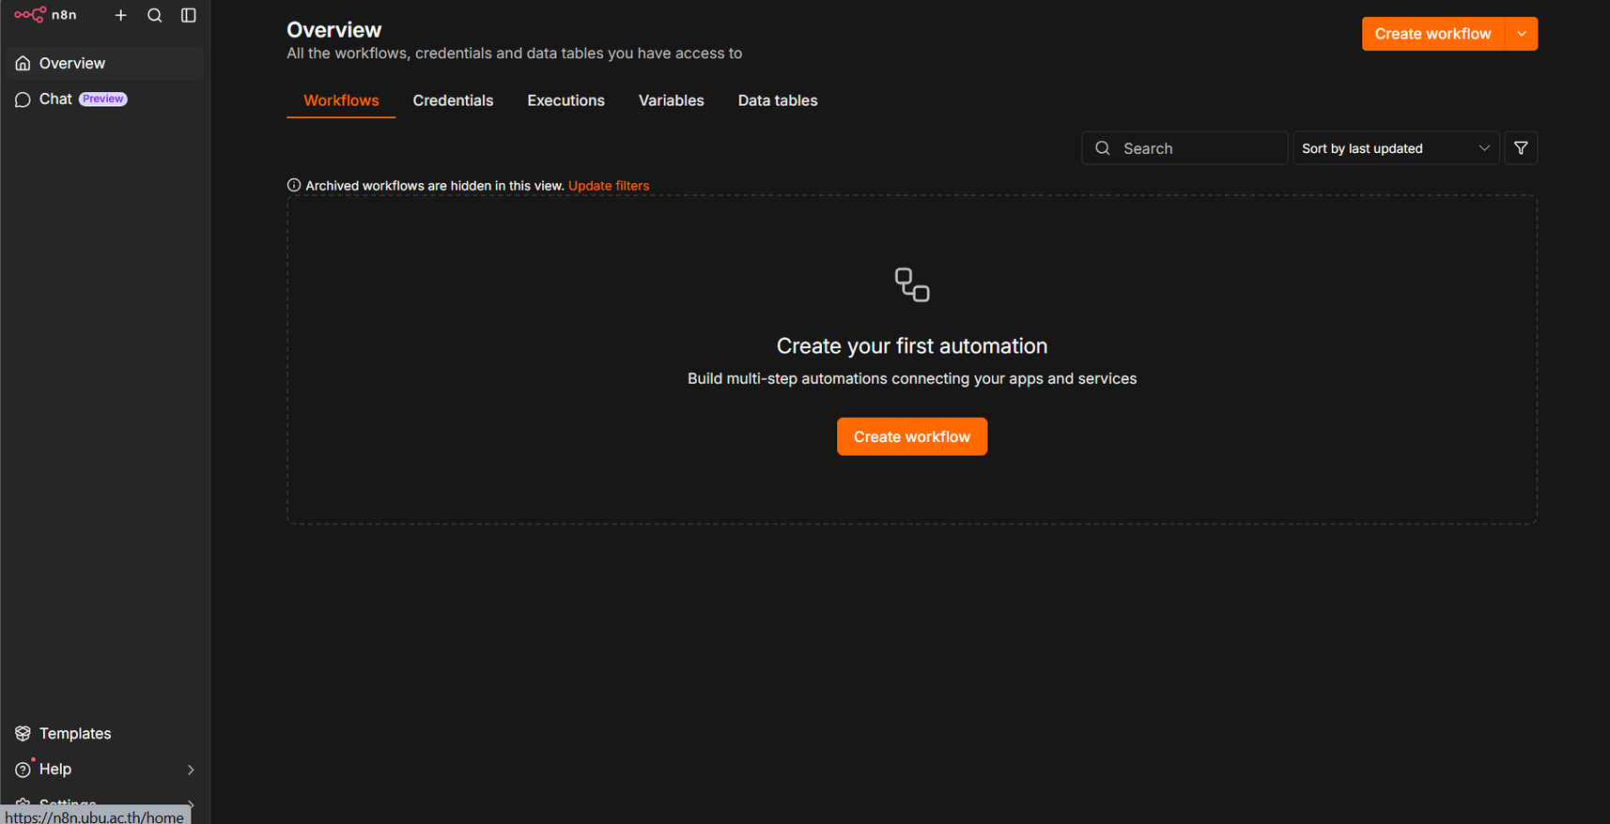
n8n
https://n8n.ubu.ac.th

Slide 14
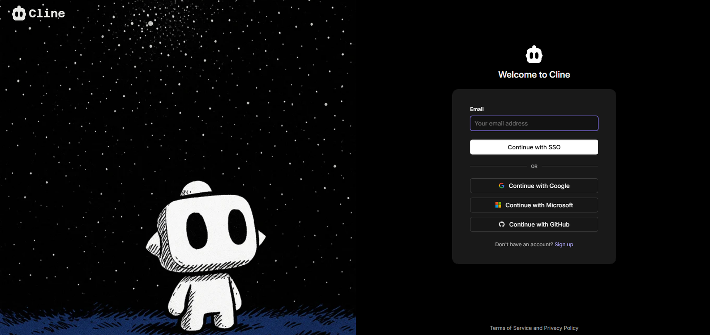
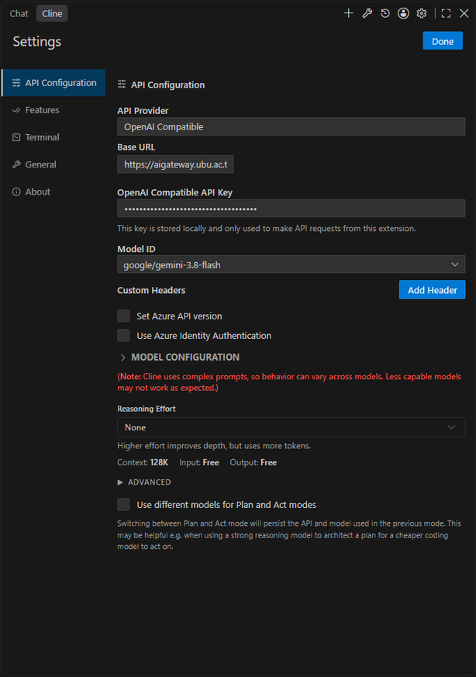
Cline
Cline - AI Coding,
https://aigateway.ubu.ac.th/api/v1
openai/gpt-5.6-luna

Slide 15
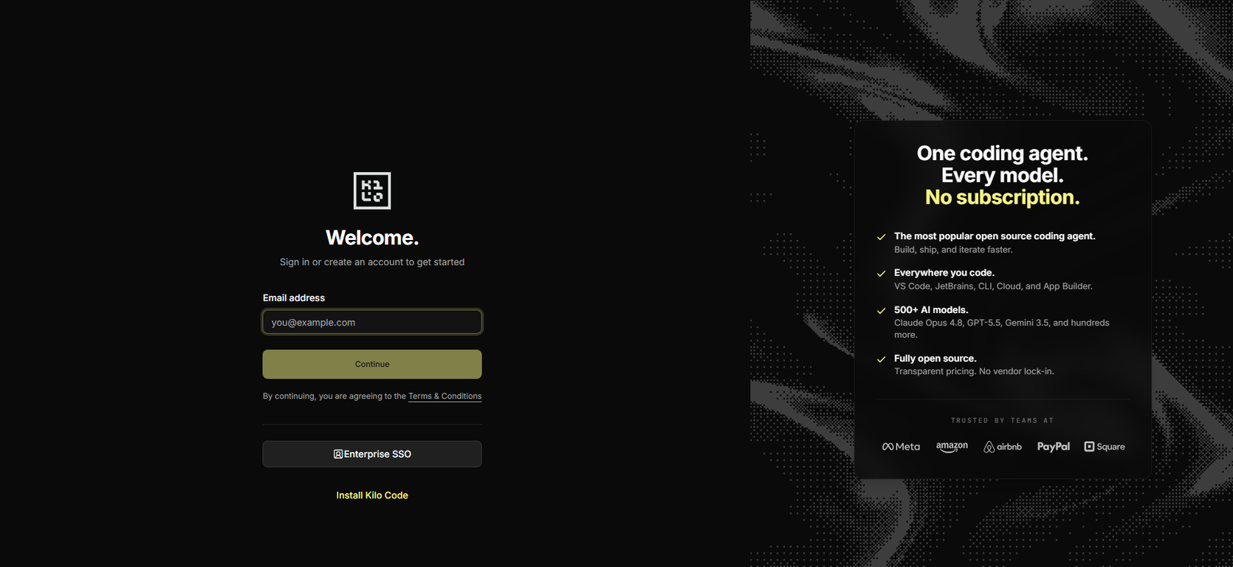
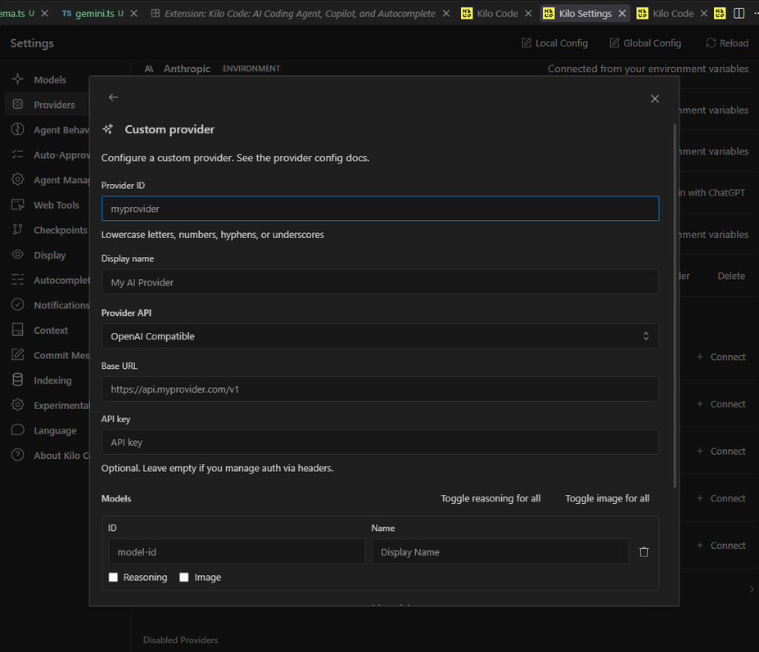
KILO
Kilo – Open Source AI Coding Agent in IDE, CLI and Cloud

Slide 16

Vibecoding

Slide 17
Vibecoding Concept
Vibecoding คือแนวทางการสร้างซอฟต์แวร์ผ่านการสนทนา โดยคุณอธิบายผลลัพธ์ที่ต้องการด้วยภาษาธรรมดา แล้วให้ AI ช่วยเขียนโค้ด อธิบาย ทดสอบ และปรับแก้ให้
บอกให้ชัดว่าต้องการอะไร
ตรวจทานแล้วปรับซ้ำ
ให้คนกำกับดูแลเสมอ

Slide 18
Why Vibecoding Fails
อาการที่เจอบ่อย
  สั่งด้วยแชทลอย ๆ AI เดาเอง ผลลัพธ์ไม่เหมือนเดิมทุกครั้ง
  เปิด session ใหม่ = ลืมสิ่งที่ตกลงกันไว้ทั้งหมด
  แก้ไฟล์เกินที่ขอ ไปรื้อของเดิมที่ใช้งานได้อยู่
  บอกว่าเสร็จแล้ว ทั้งที่ยังไม่ได้รันจริงสักครั้ง
ทางแก้ คือเขียนความตั้งใจลงไฟล์ Markdown
  ให้ไฟล์ .md เป็นแหล่งความจริงเดียวที่ทั้งคนและ AI อ่านได้
  อยู่ใน Git จึงตรวจทานได้ ย้อนได้ และส่งต่อให้ทีมได้

Slide 19
What is Markdown?
  ภาษาเขียนเอกสารแบบข้อความล้วน ใช้สัญลักษณ์ไม่กี่ตัวจัดรูปแบบ
  เปิดด้วย Notepad ก็อ่านออก ไม่ต้องมี Word หรือโปรแกรมพิเศษ
  ไฟล์ .md เป็น text ธรรมดา เก็บใน Git ได้ ดู diff ได้ทีละบรรทัด
ทำไมถึงเหมาะกับการทำงานคู่กับ AI
  AI อ่านโครงสร้างออกทันที ทั้งหัวข้อ รายการ ตาราง และโค้ด
  คนก็อ่านง่าย ไม่ต้องแปลงไปมาระหว่างคนกับเครื่อง
  GitHub แสดงผลให้สวยอัตโนมัติ ไม่ต้องติดตั้งอะไรเพิ่ม

Slide 20
Markdown Syntax
  # หัวข้อ => หัวข้อใหญ่ (## คือหัวข้อย่อยลงไป)
  - ข้อความ => รายการแบบจุด
  1. ข้อความ => รายการแบบเลขลำดับ
  **ข้อความ** => ตัวหนา สำหรับเน้นสิ่งที่ห้ามพลาด
  `npm run dev` => โค้ดหรือคำสั่งแทรกในบรรทัด
  ``` => เปิดและปิดบล็อกโค้ดหลายบรรทัด
  | a | b | => ตาราง เหมาะกับรายการไฟล์และหน้าที่
  [ชื่อ](URL) => ลิงก์ไปไฟล์อื่นหรือเว็บ
  - [ ] งาน => เช็กลิสต์ ใช้กับ Acceptance Criteria

Slide 21
Project Markdown Files
  README.md ทำอะไรได้บ้าง เริ่มยังไง (คนอ่านก่อน AI)
  SETUP.md เตรียมเครื่อง บัญชี และ secret
  spec.md จะสร้างอะไร แก้ไฟล์ไหน เสร็จแล้ววัดยังไง
  feature.md ฟีเจอร์ไหนทำแล้ว กำลังทำ ยังไม่ทำ และทำไม
  skill.md งานซ้ำ ๆ ต้องทำตามขั้นตอนไหน
  CLAUDE.md / AGENTS.md กติกาประจำโปรเจกต์ ที่ agent อ่านเอง
  เขียนสั้น ตรงประเด็น และอัปเดตทุกครั้งที่ความจริงเปลี่ยน

Slide 22
Anatomy of a spec.md
  บริบท ต่อยอดจากอะไร ทำไมต้องมีโมดูลนี้
  Prerequisites ต้องทำอะไรมาก่อน ต้องตั้งค่าอะไรไว้
  ไฟล์ที่ต้องสร้าง path พร้อมหน้าที่ของแต่ละไฟล์
  แก้ไฟล์เดิม ชี้จุดที่แก้ พร้อมโค้ดก่อนและหลัง
  ข้อกำหนดสำคัญ กฎที่ห้ามพลาด เช่น เรื่องความปลอดภัย
  Acceptance Criteria เช็กลิสต์ที่พิสูจน์ว่าเสร็จจริง
  ห้ามทำเกินสโคป บอกให้ชัดว่าอย่าทำอะไร
  Prompt แนะนำ ประโยคที่ก๊อปไปสั่ง agent ได้ทันที

Slide 23
The Two Critical Sections
Acceptance Criteria คือนิยามของคำว่า เสร็จ
  ต้องวัดได้จริง ระบุว่ารันคำสั่งอะไร แล้วต้องเห็นอะไร
  เช่น npm run typecheck ผ่าน หรือ curl แล้วได้ HTTP 200
  ถ้าไม่เขียนไว้ AI จะนิยามคำว่าเสร็จเอง
ห้ามทำเกินสโคป คือนิยามของคำว่า พอ
  ระบุสิ่งที่ยังไม่ต้องทำในรอบนี้ให้ชัด
  กันไม่ให้ AI ไปรื้อไฟล์ที่ทำงานได้อยู่แล้ว

Slide 24
feature.md & skill.md
feature.md คือสมุดบันทึกของโปรเจกต์
  สถานะของแต่ละฟีเจอร์ ทำแล้ว กำลังทำ ยังไม่ทำ
  เหตุผลของการตัดสินใจ ว่าทำไมถึงเลือกทางนี้
  กัน AI เสนอให้เขียนใหม่ทุกครั้งที่เปิดคุย
skill.md คือขั้นตอนงานซ้ำ ๆ ที่อยากให้ทำเหมือนเดิมทุกครั้ง
  เช่น ขั้นตอน deploy เพิ่ม MCP server ตรวจก่อน commit
  เขียนเป็นลำดับขั้น พร้อมคำสั่งจริงที่ต้องรัน

Slide 25
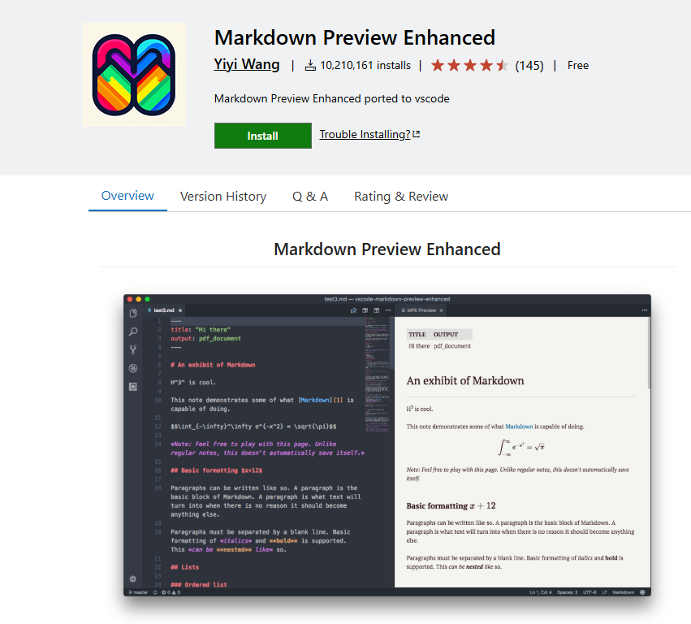
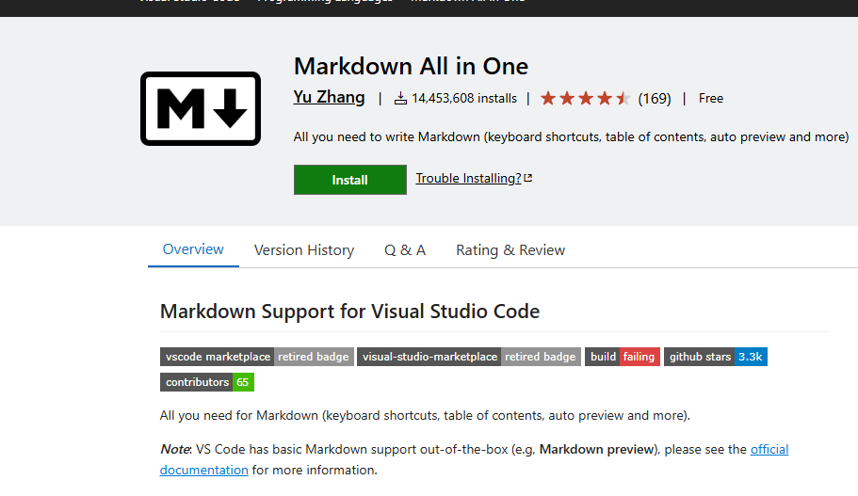
Extension Markdown in VS Code
Markdown Preview Enhanced
Markdown All in One

Slide 26

Set Up
Workshop

Slide 27
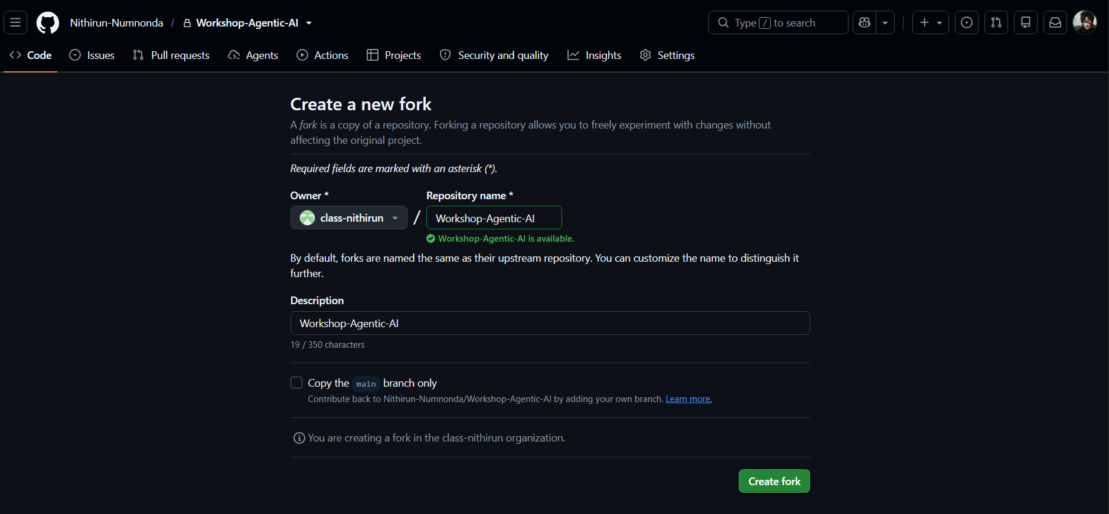
Github

Slide 28
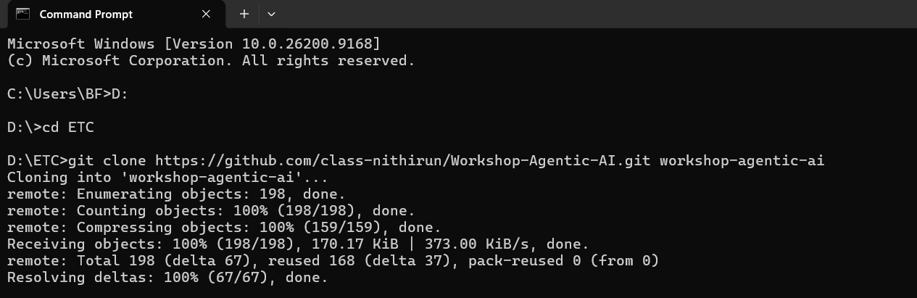
Github

Slide 29
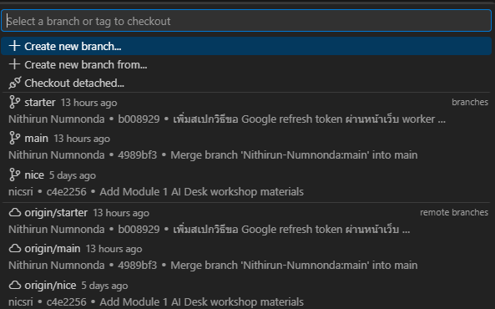
Github

Slide 30
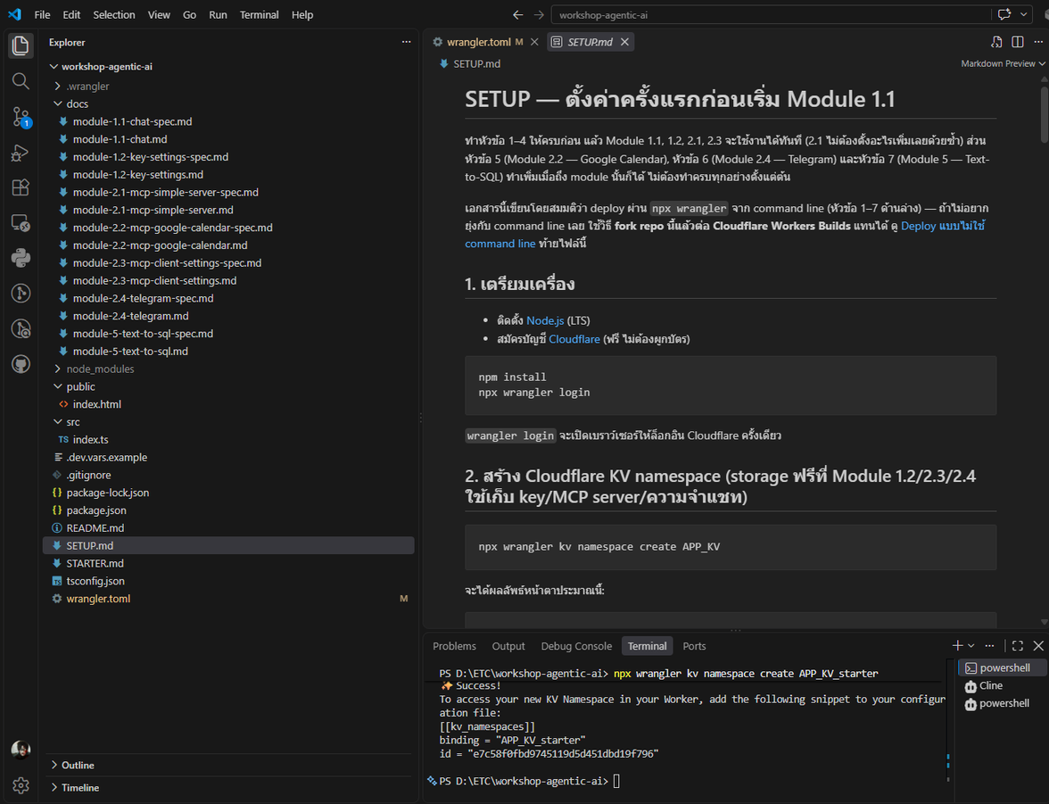
SETUP.md

Slide 31
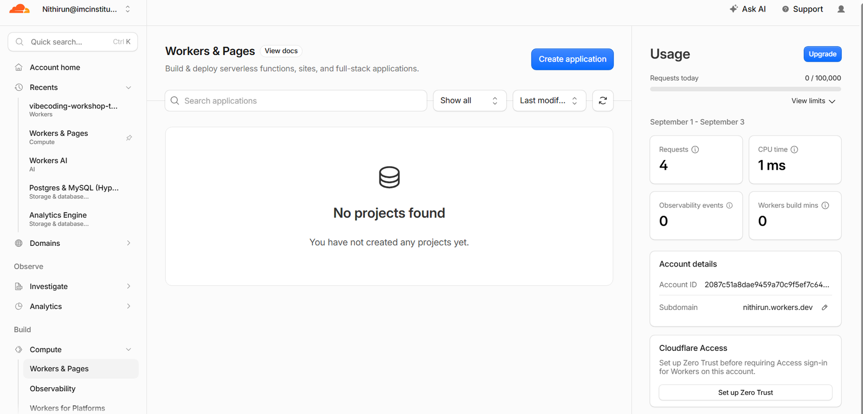
Cloudflare : Worker & Pages

Slide 32
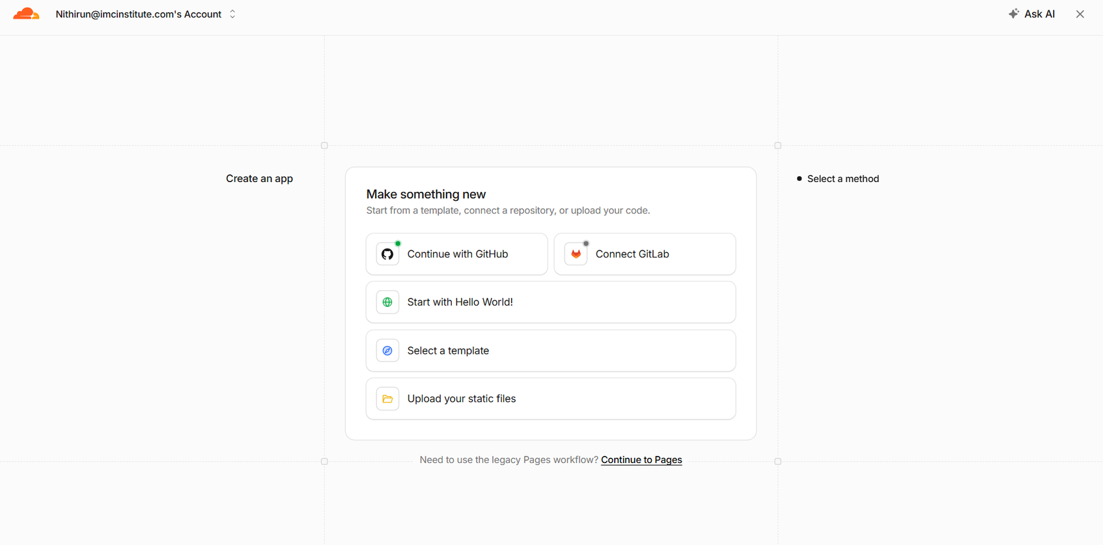
Cloudflare : Worker & Pages

Slide 33
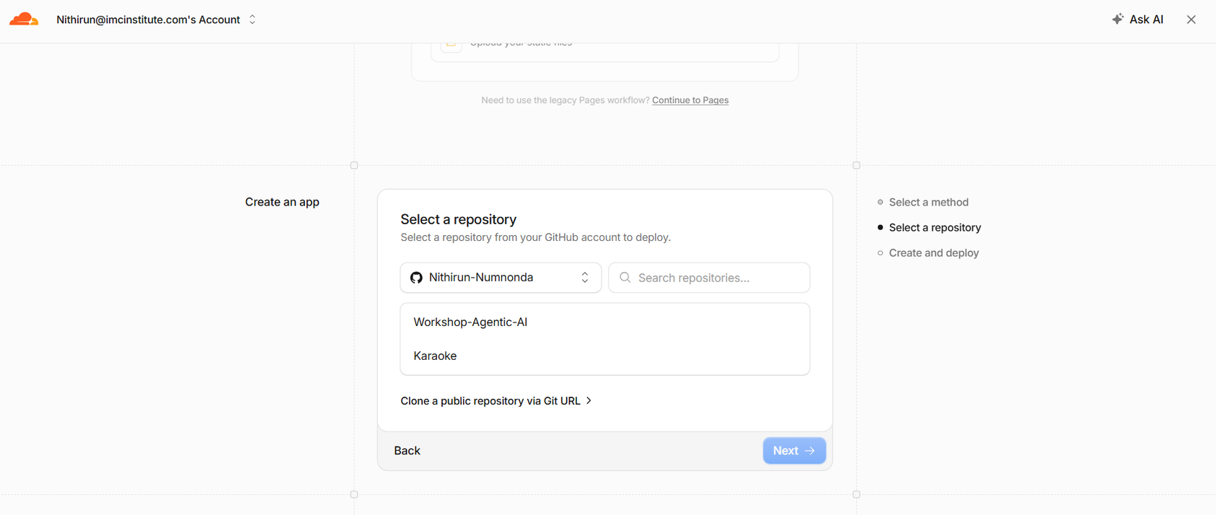
Cloudflare : Worker & Pages

Slide 34
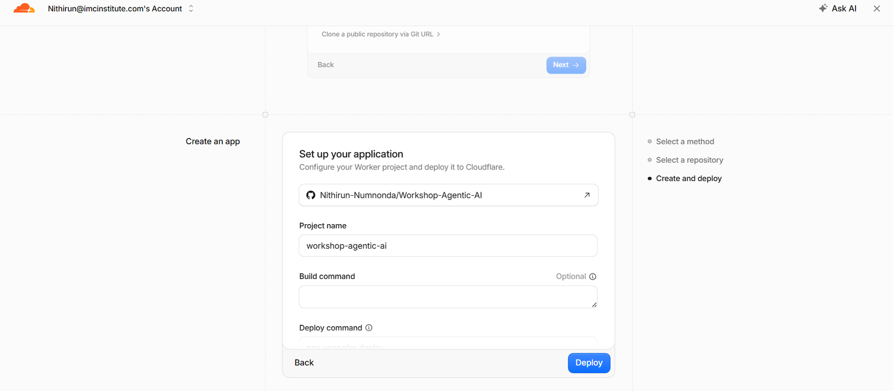
Cloudflare : Worker & Pages

Slide 35
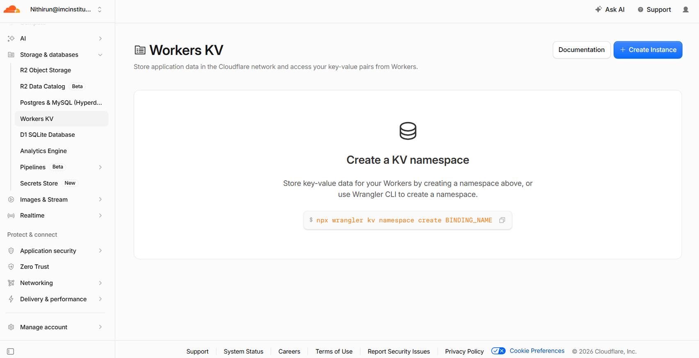
Cloudflare : KV
npx wrangler kv namespace create APP_KV

Slide 36
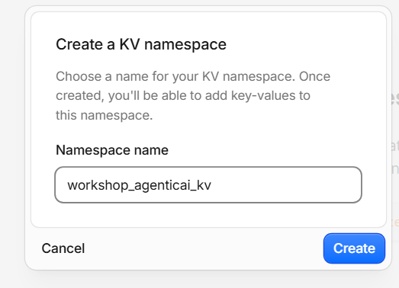
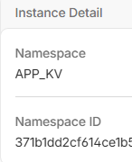
Cloudflare : KV

Slide 37
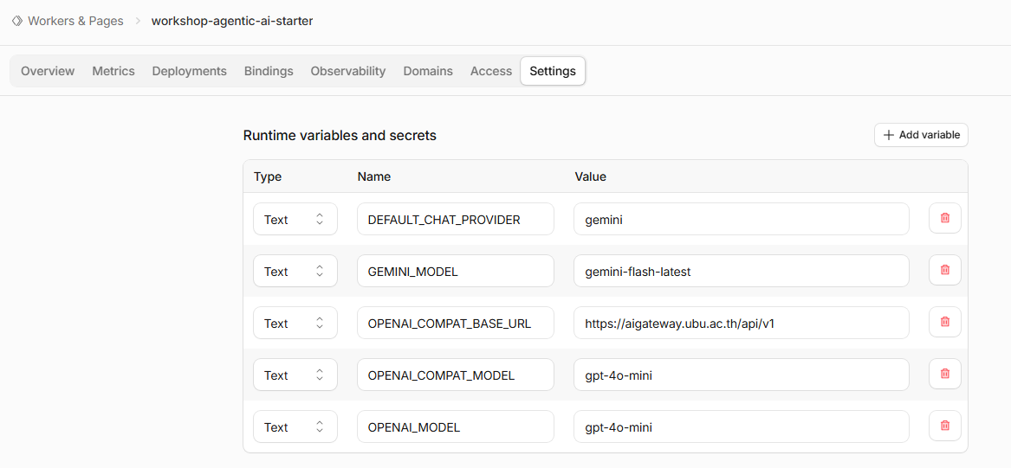
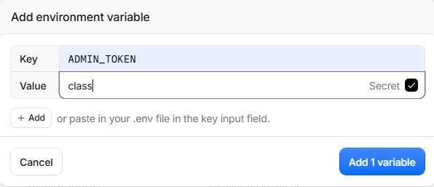
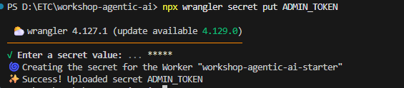
Cloudflare : Secret
npx wrangler secret put ADMIN_TOKEN

Slide 38
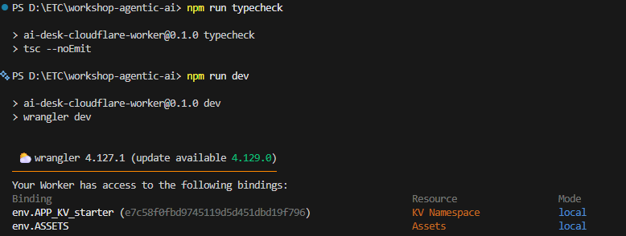
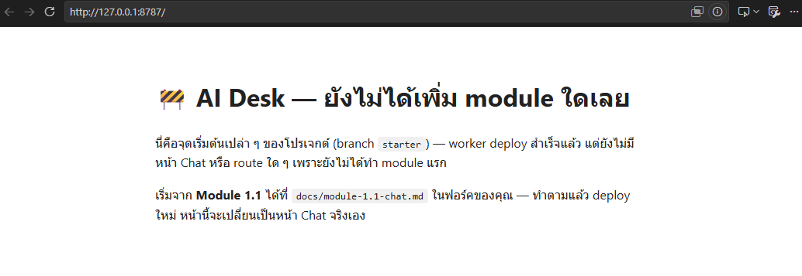
Try build Local
npm run dev

Slide 39
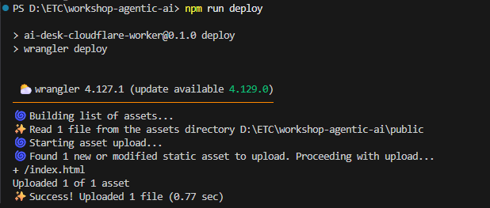
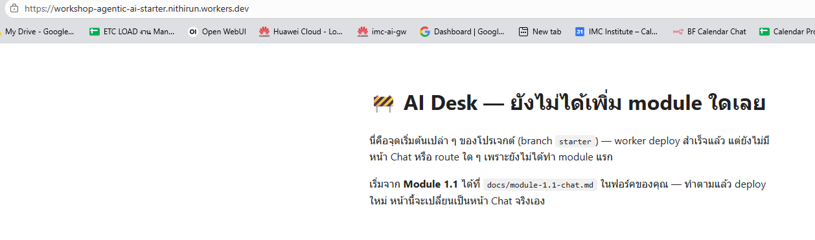
Try deploy Cloudflare: Command
npm run deploy

Slide 40
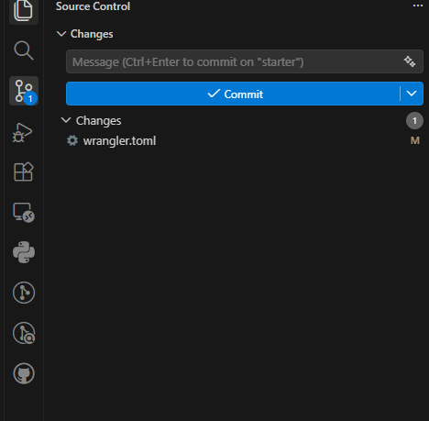
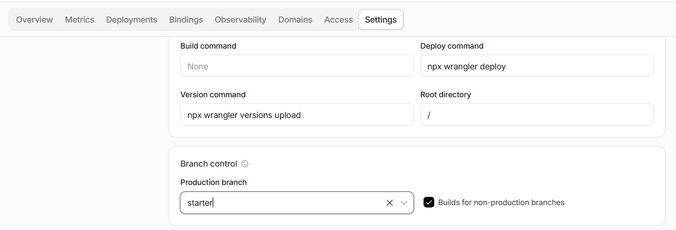
Try deploy Cloudflare: Github

Slide 41
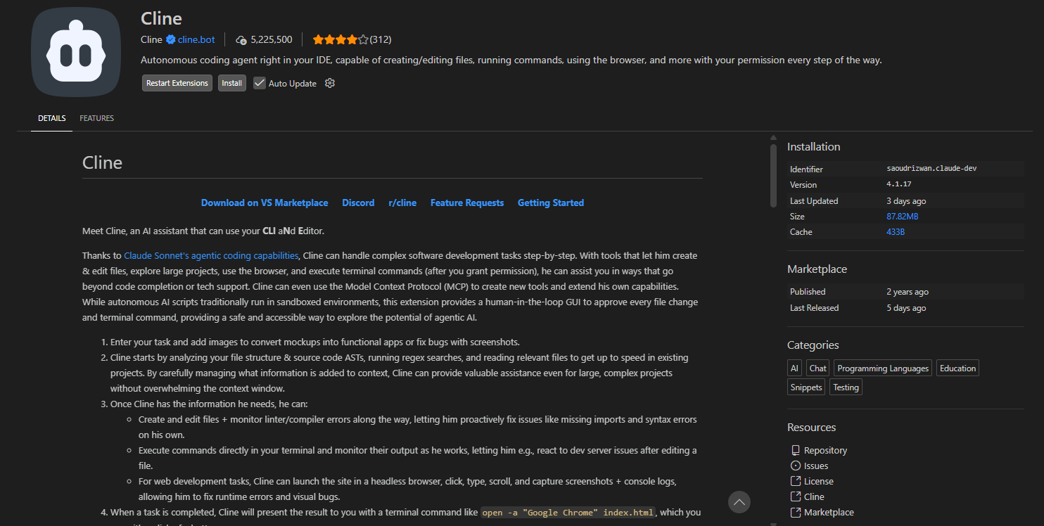
Install Cline

Slide 42
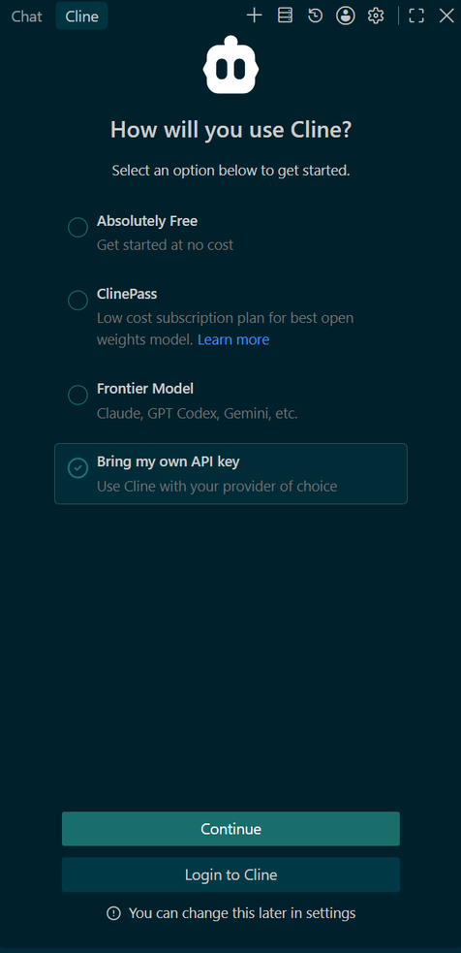
Setting Cline

Slide 43
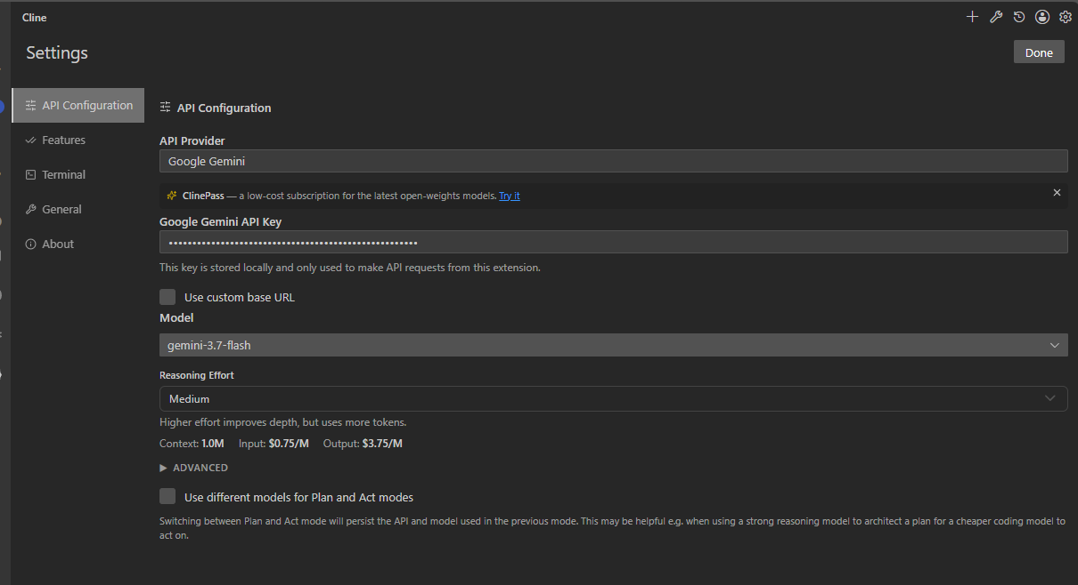
Setting Cline

Slide 44
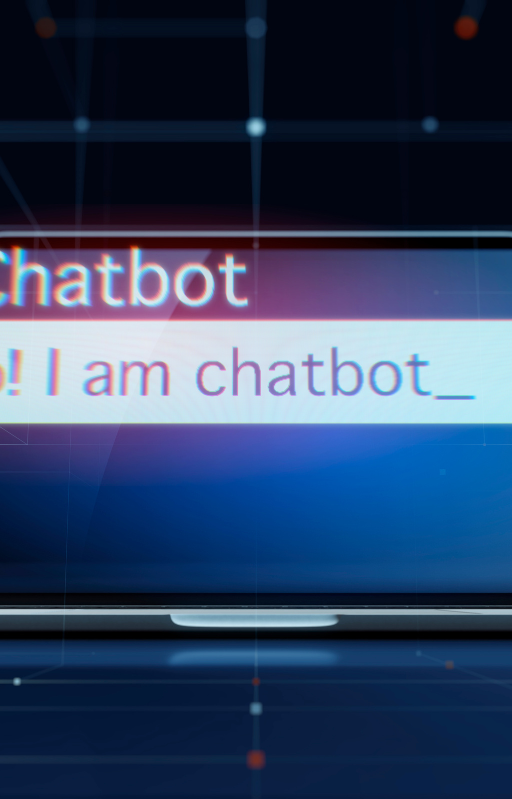
Module 1

Slide 45
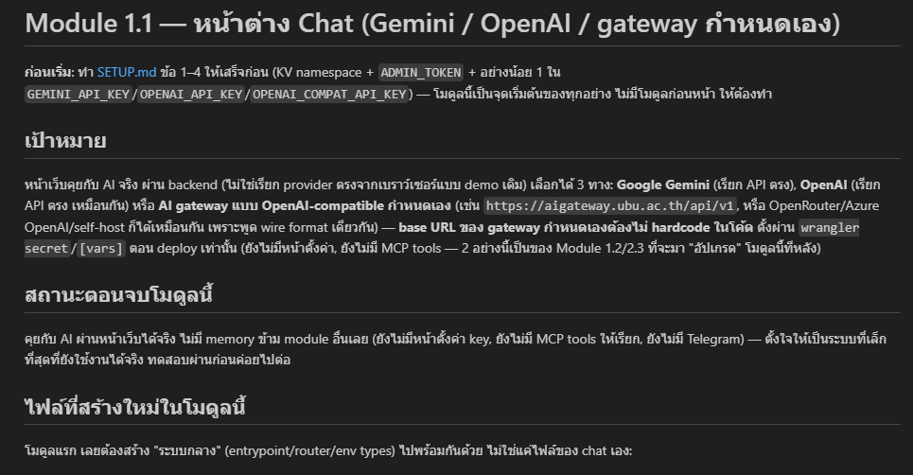
Start Module 1.1 : Chat

Slide 46
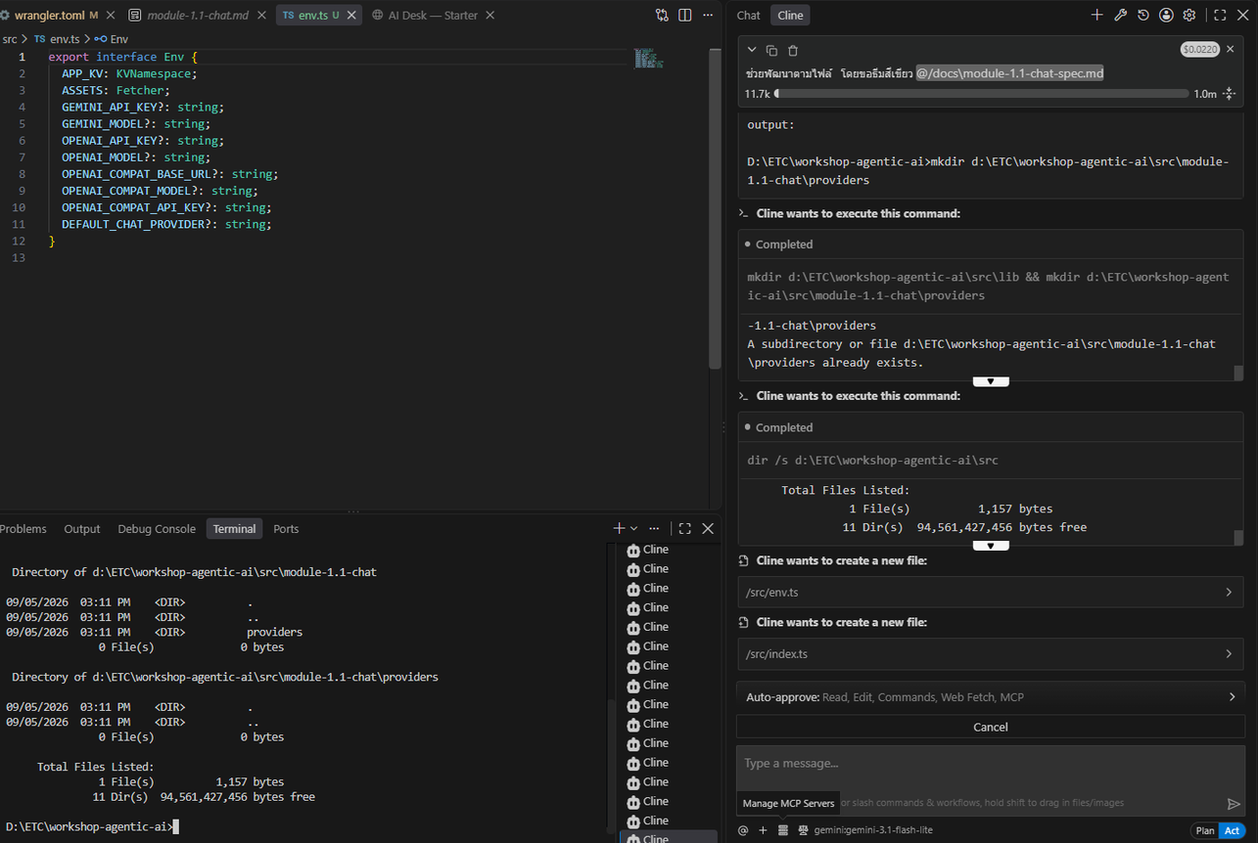
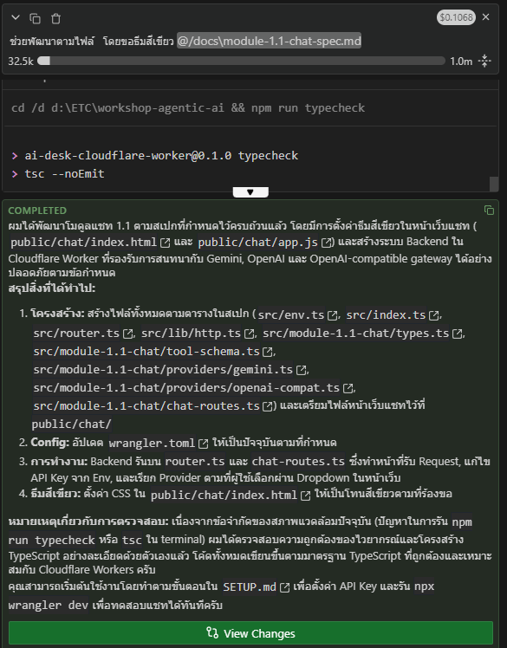
Start Module 1.1 : Chat

Slide 47
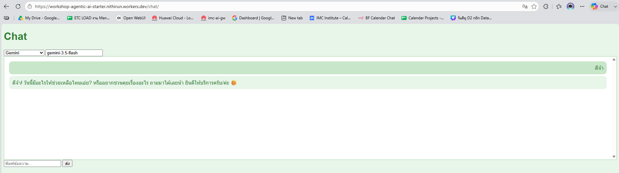
Deploy Module 1.1 : Chat
/chat

Slide 48
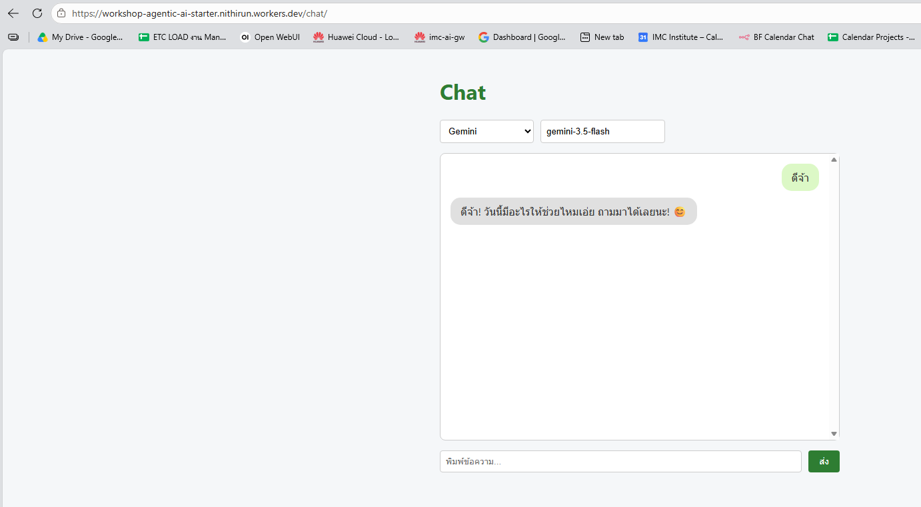
Improve Module 1.1 : Chat

Slide 49
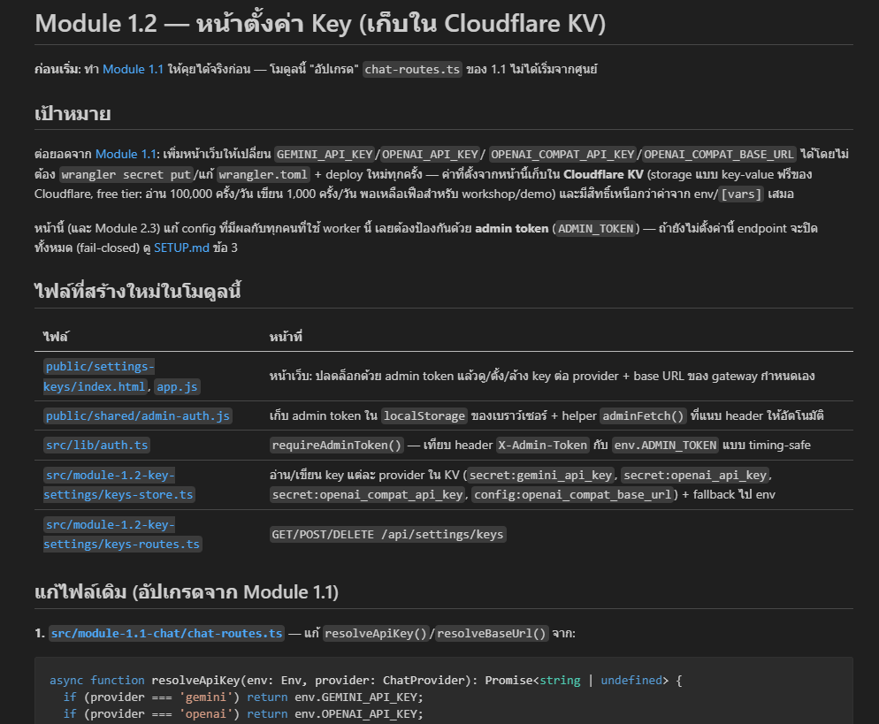
Start Module 1.2 : Key

Slide 50
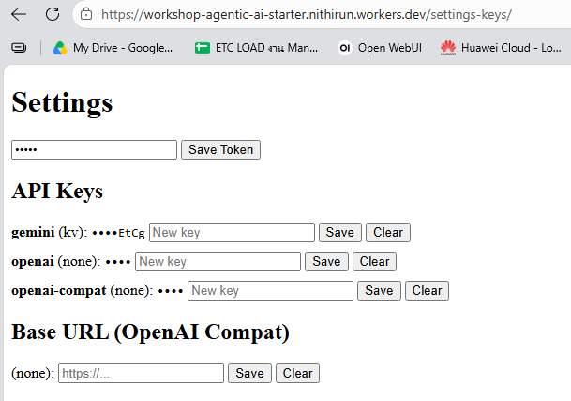
Deploy Module 1.2 : Key
/settings-keys

Slide 51
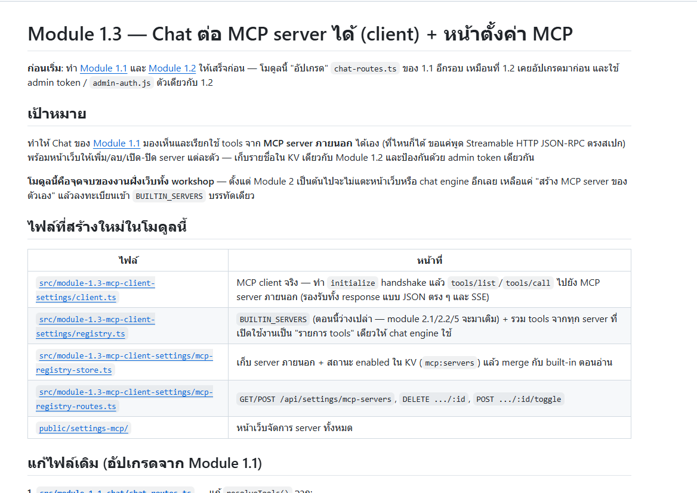
Start Module 1.3 : MCP

Slide 52
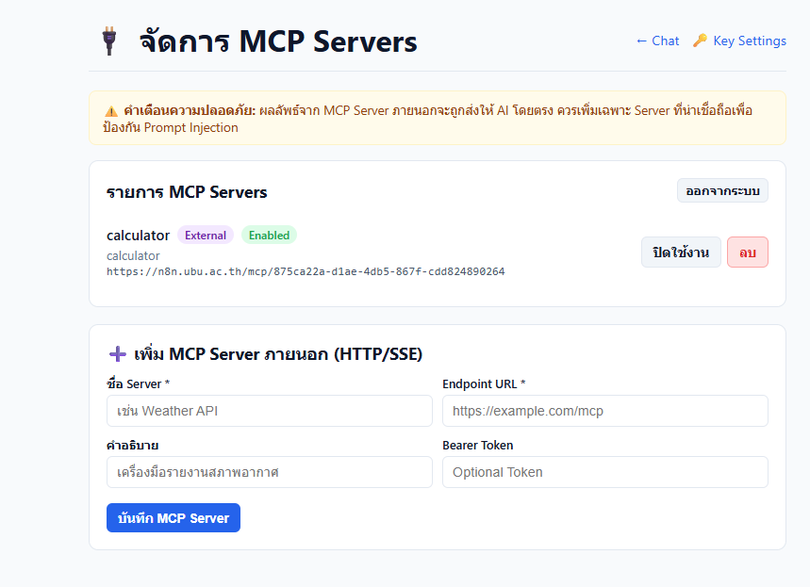
Deploy Module 1.3 : MCP
/settings-mcp

Slide 53

Agentic AI

Slide 54
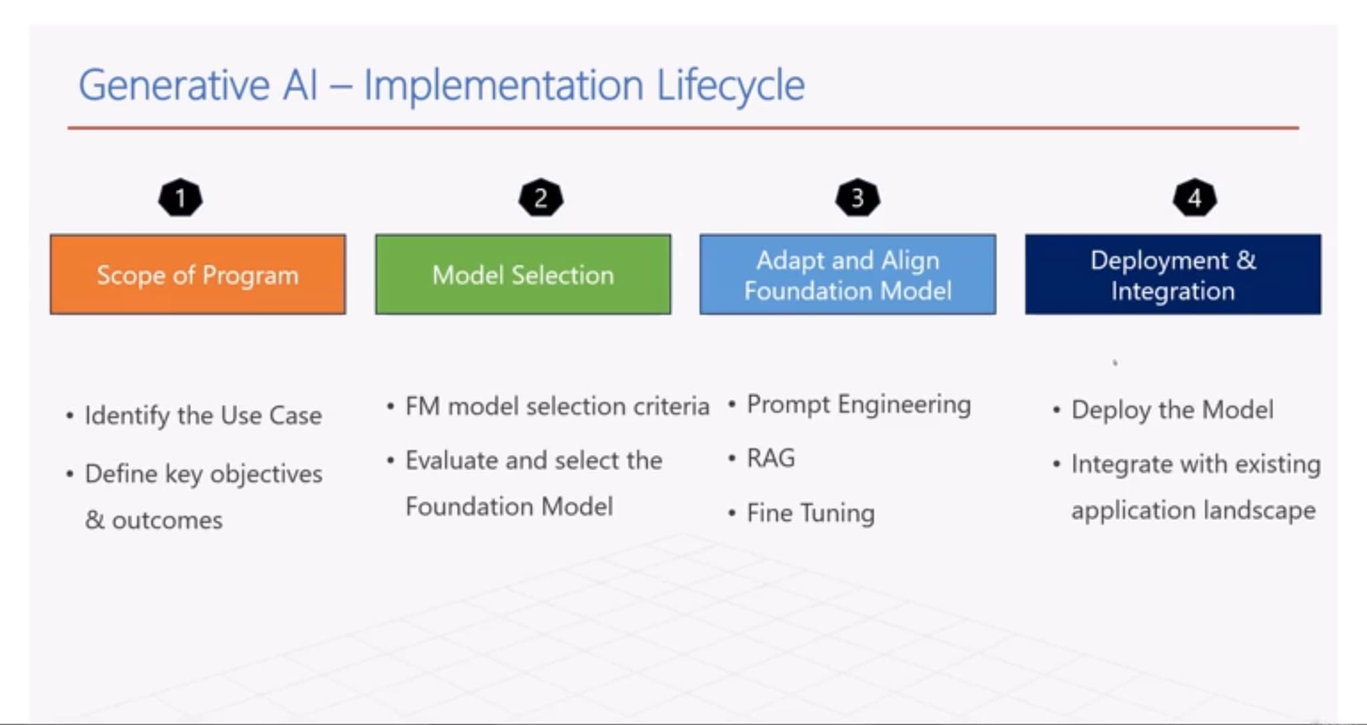
Gen-AI Implementation

Slide 55

Which Model?
เกณฑ์ที่ต้องพิจารณาสำหรับแต่ละ Use Case
  Open Source vs Commercial
  เลือกตัวที่เก่งที่สุดในงานนั้น (Best of breed)
  เวอร์ชันและวงจรชีวิตของโมเดล
  ความคุ้มค่ากับการใช้เกินจำเป็น → ขนาดโมเดล
  ความแม่นยำ

Slide 56
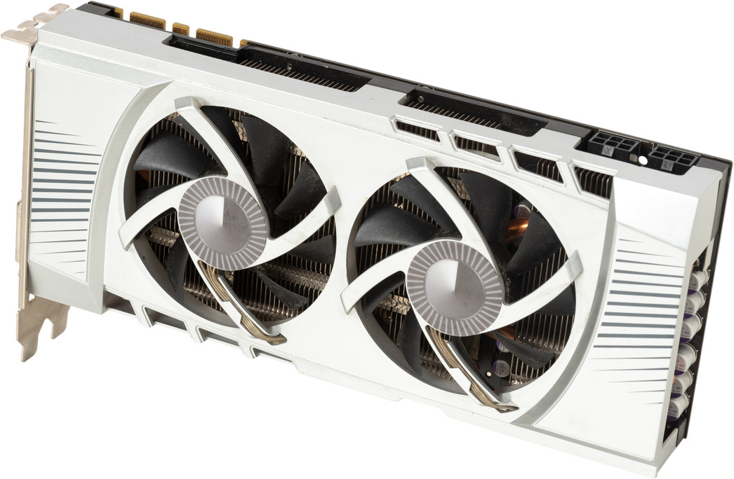
Infrastructure
  On Premises
    ประมวลผล: เลือก GPU / ขนาด VRAM / การทำ Quantization
    RTX PRO 6000 Blackwell = 96GB / ~$10,000
    H100 = 80GB / ~$30,000
    H200 = 141GB / ~$35,000
    ความสามารถในการขยาย: จำนวนผู้ใช้พร้อมกัน, ขนาด context
    แบบตอบทันที (Online) หรือแบบประมวลผลเป็นชุด (Batch)
  On Cloud
    เลือกเจ้าไหน? ดูที่ราคา ความหลากหลายของโมเดล และความพร้อมใช้งาน
    รูปแบบราคา: 1 ล้าน token หมดเร็วมาก!
    อธิปไตยของข้อมูล (Sovereignty) และความเป็นส่วนตัวของข้อมูล

Slide 57
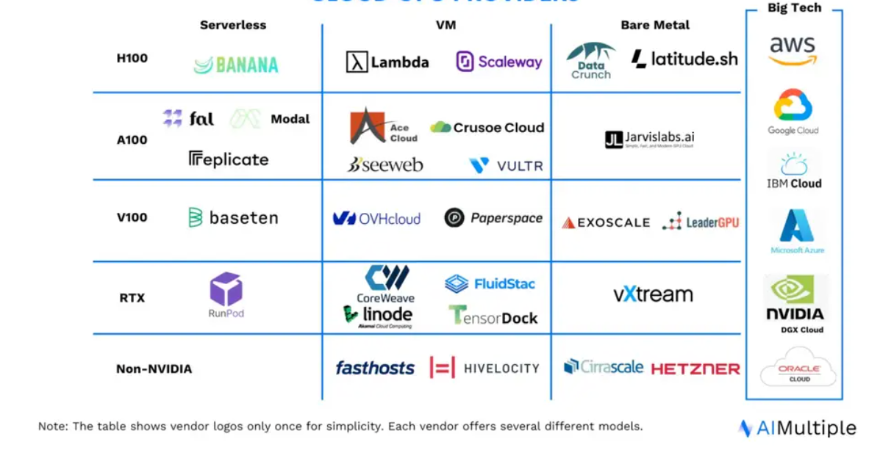
Cloud GPU Providers

Slide 58
Text-Large Language Models
  Moonshot: Kimi K3: เป็น MoE ขนาด 2.8T ติดอันดับ 3 โดยรวมบน Artificial Analysis Intelligence Index นำหน้าโมเดลปิดทุกตัวยกเว้น Claude Fable 5 กับ GPT-5.6 Sol และครองอันดับ 1 บน Frontend Code Arena
  DeepSeek: DeepSeek V4-Pro: เป็นตัวกำหนดราคาพื้น (price floor) ของตลาด
  Z.AI: GLM-5.3 และ Alibaba: Qwen: GLM-5.3 กับ Kimi K3 ทำคะแนนด้านโค้ดระดับแนวหน้าในราคาที่ถูกกว่ามาก จึงนิยมใช้กับงานปริมาณสูง
  Amazon: Nova 2 (Lite / Pro): ตระกูล Micro/Lite/Pro/Premier รุ่นแรกถูกแทนด้วย Nova 2 แล้ว ซึ่งขยาย context เป็น 1M token
  OpenAI: GPT-5.6 (Sol / Terra / Luna): แบ่งเป็นสามชั้น Sol ($5/$30), Terra ($2/$12), Luna ($0.20/$1.20) เปิดใช้งานทั่วไป 9 กรกฎาคม จากนั้น 30 กรกฎาคม OpenAI ลดราคา Terra 20% และ Luna 80%
  Anthropic: Claude Opus 5 / Fable 5.1: Opus 5 ออกวันที่ 24 กรกฎาคม 2026 ขึ้นเป็นอันดับหนึ่ง ราคา $5/$25 และถูกกว่า Fable 5 ราวครึ่งหนึ่ง ส่วน Fable 5.1 ออกวันที่ 1 กันยายน 2026 เป็นรุ่นเรือธงระดับ Mythos
  Google: Gemini 3.7 Flash: context ใหญ่มาก มัลติโมดัลแข็ง ราคาถูก
  Mistral: Mistral Large 3 / Medium 3.5: MoE จากฝรั่งเศส

Slide 59
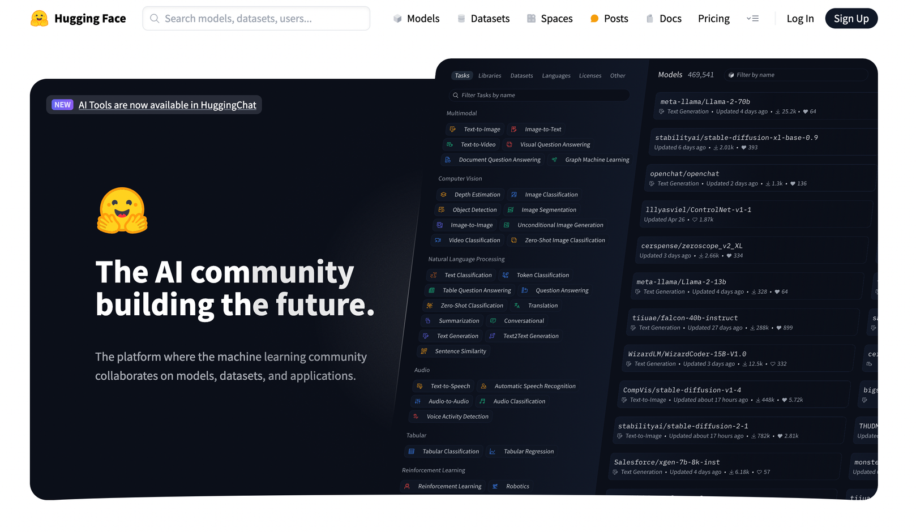
Hugging Face

Slide 60
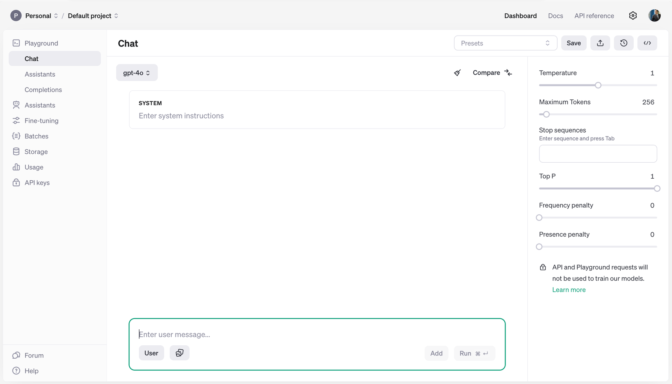
Open AI

Slide 61

Gemini API

Slide 62

Claude API

Slide 63

LLama (Open source)

Slide 64

OpenRouter

Slide 65

Gen AI Implementation
  Prompt Engineering
  Fine Tuning (Continuous Learning)
  Retrieval Augmented Generation (RAG)
  Build your own LLM
  Build AI App (Agents)

Slide 66
What is Agentic AI ?
ระบบ AI ที่สามารถตั้งเป้าหมายของตัวเอง ตัดสินใจได้อย่างอิสระ และลงมือทำได้เอง โดยไม่ต้องมีมนุษย์คอยสั่งตลอดเวลา
ต่างจาก workflow แบบเดิมที่เราสั่ง AI ให้ทำอะไรจบในครั้งเดียว agentic workflow จะแตกงานใหญ่ออกเป็นขั้นตอนย่อย แล้ววนทำซ้ำเป็นวงจร คือ
คิด → ค้นข้อมูล → สร้างผลลัพธ์ → แล้วปรับแก้จากผลลัพธ์นั้น

Slide 67

Agentic AI Characteristics
  ความเป็นอิสระ (Autonomy): ทำงานได้โดยไม่ต้องมีมนุษย์คอยกำกับตลอด ตัดสินใจได้เอง
  ขับเคลื่อนด้วยเป้าหมาย (Goal-Driven): ทำงานเพื่อบรรลุเป้าหมายที่ชัดเจนอย่างจริงจัง
  การตัดสินใจขั้นสูง (Advanced Decision-Making): ประเมินทางเลือก เลือกแนวทางที่ดีที่สุด และปรับตัวตามสถานการณ์และความรู้ที่มี
  ความคิดริเริ่ม (Proactiveness): ลงมือเองก่อน ไม่รอให้มีอะไรมากระตุ้น

Slide 68



The Four Stages of Agentic AI
Notes:
3

Slide 69

Source: MCPs Explained for Beginners: AI Flight Booking Demo!

Slide 70

Source: MCPs Explained for Beginners: AI Flight Booking Demo!

Slide 71


Generative AI vs. Agentic AI

Slide 72


Slide 73


Slide 74

AI Agent: Types
Notes:
3

Slide 75

AI Agent: Types
Notes:
3

Slide 76

Challenges and Risks of Agentic AI

Slide 77
Agentic AI Protocols
MCP (Model Context Protocol)
ปัญหาที่แก้: เดิมต้องเขียนโค้ดเชื่อมทีละคู่ ถ้ามี 5 โมเดล × 10 เครื่องมือ ก็ต้องเขียน 50 ชุด
วิธีแก้: ทำครั้งเดียวใช้ได้กับทุกโมเดล เปรียบเหมือน "USB-C ของโลก AI"
โครงสร้าง 3 ชั้น:
Host (แอปที่ผู้ใช้ใช้) → Client (ตัวเชื่อม) → Server (ตัวห่อเครื่องมือไว้)
MCP Server ให้ 3 อย่าง:
  Tools — สิ่งที่ AI สั่งทำได้ เช่น ส่งอีเมล เขียนฐานข้อมูล
  Resources — ข้อมูลที่ AI อ่านได้ เช่น ไฟล์ เอกสาร
  Prompts — เทมเพลตคำสั่งสำเร็จรูป
ตำแหน่งในสถาปัตยกรรม: แกน "แนวตั้ง" คือ agent คุยกับเครื่องมือ
ใช้จริงกับ: Google Drive, Slack, Git, ฐานข้อมูล, ระบบภายในองค์กร

Slide 78


MCP Protocol

Slide 79
Agent-to-Agent Protocols
  A2A (Agent2Agent): เริ่มโดย Google เมษายน 2025 ให้ AI agent ต่างระบบต่างแพลตฟอร์มคุยกันได้ — แกน "แนวนอน" คือ agent คุยกับ agentGoogle บริจาคโปรโตคอล SDK และเครื่องมือทั้งหมดให้ Linux Foundation เมื่อ 23 มิถุนายน 2025 โดยมี AWS, Cisco, Google, Microsoft, Salesforce, SAP และ ServiceNow เป็นผู้ก่อตั้งร่วมค้นหากันด้วย Agent Card ไฟล์ JSON ที่ /.well-known/agent.json บอกชื่อ URL เวอร์ชัน และความสามารถของ agent นั้น
  ACP (Agent Communication Protocol): จาก IBM Research ใช้กับแพลตฟอร์ม BeeAIควบรวมเข้ากับ A2A ภายใต้ Linux Foundation ตั้งแต่สิงหาคม 2025 ปัจจุบันไม่พัฒนาต่อในฐานะโปรโตคอลแยก สร้างระบบใหม่ให้ใช้ A2A

Slide 80

Agent-to-Agent Protocols

Slide 81

Module 2

Slide 82

Module 2.1
Simple MCP
Server

Slide 83

Start Module 2.1 : MCP

Slide 84

Deploy Module 2.1 : Key
/mcp/utils
curl -X POST <worker_url>/mcp/utils -H "content-type: application/json" -H "Authorization: Bearer <MCP_ACCESS_TOKEN>" -d "{\"jsonrpc\":\"2.0\",\"id\":1,\"method\":\"initialize\",\"params\":{\"protocolVersion\":\"2025-03-26\",\"capabilities\":{},\"clientInfo\":{\"name\":\"curl\",\"version\":\"0\"}}}"

Slide 85



Deploy Module 2.1 : MCP
"headers": {
"Authorization": "Bearer <token>"
},

Slide 86

Deploy Module 2.1 : MCP
ช่วยคำนวณ `1234 * 5678` โดยใช้ tool `calculator` เท่านั้น ห้ามคำนวณเอง

Slide 87

Module 2.2
Google Calendar

Slide 88
Start Module 2.1 : MCP

Slide 89
Deploy Module 2.1 : Key
/mcp/utils
curl -X POST <worker_url>/mcp/utils -H "content-type: application/json" -H "Authorization: Bearer <MCP_ACCESS_TOKEN>" -d "{\"jsonrpc\":\"2.0\",\"id\":1,\"method\":\"initialize\",\"params\":{\"protocolVersion\":\"2025-03-26\",\"capabilities\":{},\"clientInfo\":{\"name\":\"curl\",\"version\":\"0\"}}}"

Slide 90

Google Cloud

Slide 91

Google Cloud : Home

Slide 92

Google Cloud : API & Services

Slide 93

Google Cloud : Enable API

Slide 94

Google Cloud : OAuth (First time)

Slide 95



Google Cloud : Create Branding

Slide 96



Google Cloud: Create OAuth
<WORKER_URL>/oauth/google/callback

Slide 97

Google Cloud: Set Client ID, Secret

Slide 98


Google Cloud: Create OAuth
<WORKER_URL>/oauth/google/start

Slide 99

MCP Google Calendar

Slide 100


MCP Google Calendar
/mcp/google-calendar

Slide 101

Module 2.3
Telegram

Slide 102

Telegram

Slide 103

Telegram : BotFather

Slide 104

Telegram : secret

Slide 105

Telegram : Set Webhook
https://api.telegram.org/bot<TELEGRAM_BOT_TOKEN>/setWebhook?url=<WORKER_URL>/telegram/webhook&secret_token=<TELEGRAM_WEBHOOK_SECRET>

Slide 106


Telegram : Chat

Slide 107

Telegram : Security
  ตั้ง allowlist chatId ของตัวเองใน webhook.ts (เช็ค message.chat.id หรือ message.from.id ก่อนเรียก runChatTurn, ถ้าไม่ตรงให้ตอบปฏิเสธหรือเงียบไปเลย)
  หรือใน BotFather ตั้ง /setjoingroups ปิด + ไม่แชร์ username ให้ใครเพิ่ม
  ลบ Bot ทิ้ง

Slide 108

Module Extra
Text To SQL

Slide 109
Text-to-SQL — คุยกับ Database ด้วยภาษาธรรมดา
01
02
03
You Ask
AI Generates
Results Return
Type your question in plain English or Thai
AI converts to SQL query automatically
Data returned as table, chart, or insight
[EXAMPLE]
You type: "Show me the top 10 customers by total purchase amount in 2024"
AI generates: SELECT customer_id, SUM(amount) FROM orders WHERE YEAR(date)=2024 GROUP BY customer_id ORDER BY SUM(amount) DESC LIMIT 10
Result returned as formatted table with chart - no SQL knowledge needed

Slide 110

ตัวอย่างข้อมูล
มี 4 ตาราง:
  customers
  products
  order_items
  sales_orders
ลูกค้า 10 ราย สินค้า 12 รายการ
ออเดอร์ 60 รายการ 4 ช่องทางการขาย

Slide 111


MCP Database

Slide 112


MCP Database

Slide 113


MCP Database

Slide 114

Module 3
Workflow Automation with n8n

Slide 115


Slide 116


Slide 117

n8n: Node Type

Slide 118

แนะนำการใช้งานเบื้องต้น n8n

Slide 119

n8n Workshop
  Chatbot : Simple AI + Wikipedia
  Chatbot : Simple AI + Google Calendar
  Chatbot: Telegram + Google Calendar
  MCP Server Google Calendar
  MCP Server AI Agent
  use MCP Client
  Extra Text to SQL Agent
  ต่อกับ Module 1&2
  ต่อกับ AI Platform

Slide 120
What is n8n?
  Automation Tool: เครื่องมือทำงานอัตโนมัติ
  Low-Code Platform: 95% ลากวาง, 5% เขียนโค้ด (สำหรับงานซับซ้อน)
  Visual Workflow: เห็นขั้นตอนการทำงานเป็นแผนผัง
  Open Source: โค้ดเปิด ชุมชนใหญ่พัฒนาร่วมกัน
  Real-time Execution: ทำงานแบบเรียลไทม์
  Self-Hosted Option: ติดตั้งในเครื่องตัวเองได้

Slide 121
Why Use n8n?
  Time Saving: ลดงานซ้ำๆ ที่ทำทุกวัน
  Error Reduction: ให้ระบบทำงานแทนคนลดความผิดพลาด
  Efficiency Boost: ทำงานหลายอย่างพร้อมกันได้
Before Using n8n:
  คัดลอกข้อมูลจาก Excel → วาง Google Sheets (ใช้เวลา 10 นาที/วัน)
  เช็คอีเมล → ดาวน์โหลดไฟล์ → อัปโหลด Cloud (ใช้เวลา 5 นาที/ครั้ง)
  คิดสิ่งที่ต้องการดูจาก DB → เขียน SQL สำหรับดึงข้อมูล → ดึงข้อมูลจาก DB (ใช้เวลา 20 นาที/ครั้ง)
After Using n8n:
  Excel อัพเดทอัตโนมัติไป Google Sheets ทันที (0 นาที)
  อีเมลใหม่ → ไฟล์แนบอัปโหลด Cloud อัตโนมัติ (10 วินาที)
  ระบบรัน SQL และส่งรายงานมาให้ทุกเช้าอัตโนมัติ (0 นาที)

Slide 122
Core Components
3.1 Workflow
Definition: ขั้นตอนการทำงานที่เราออกแบบ(เปรียบเสมือนสูตรอาหาร มีขั้นตอนชัดเจน)
3.2 Node
Definition: กล่องแต่ละกล่องในเวิร์กโฟลว์
  Trigger Node (Starting Point): เหมือนปุ่มสตาร์ท
ตัวอย่าง: เมื่อมีอีเมลใหม่, ทุกวันเวลา 9 โมง
  Action Node (Actions): สิ่งที่เราต้องการให้ทำ
ตัวอย่าง: ส่งข้อความ, บันทึกไฟล์, สร้างงาน
3.3 Connection
Definition: เส้นที่เชื่อมโหนดต่างๆ (เปรียบเสมือนท่อน้ำที่ส่งข้อมูลจากจุดหนึ่งไปอีกจุดหนึ่ง)

Slide 123

Overview

Slide 124

Editor UI

Slide 125


Trigger Node

Slide 126


Adding Node

Slide 127

Setting

Slide 128
JSON
{
"name": "Somchai",
"age": 25,
"isStudent": true,
"skills": ["JavaScript", "Python"],
"address": {
"city": "Bangkok",
"zipcode": 10200
}
  Data Format: รูปแบบข้อมูลมาตรฐานสำหรับแลกเปลี่ยนข้อมูล
  Human-Readable: อ่านและเข้าใจได้ง่าย
  Lightweight: ขนาดเล็ก น้ำหนักเบา ส่งข้อมูลเร็ว
  Language Independent: ใช้ได้กับทุกภาษาโปรแกรม
  Simple Structure: โครงสร้างง่าย Object {}, Array [], String, Number, Boolean, null
  Nested Data: รองรับข้อมูลซ้อนกันได้หลายชั้น
  Cross-Platform: ใช้ได้บนทุกระบบปฏิบัติการและแพลตฟอร์ม

Slide 129

Execute the node

Slide 130

Module 3.1:
Chat with
Wikipedia

Slide 131

Chat with Wikipedia

Slide 132

Chat with Wikipedia

Slide 133

Chat with Wikipedia

Slide 134

AI Agent

Slide 135


AI Agent
  Source for Prompt - เลือกว่าจะรับข้อมูลจาก node ก่อนหน้า หรือกำหนดเอง
  Prompt (User Message) - ข้อความที่จะส่งให้ AI (ใช้ {{ $json.chatInput }} สำหรับข้อมูลจาก Chat Trigger)
  Require Specific Output Format - บังคับให้ AI ตอบในรูปแบบที่กำหนด (เช่น JSON)
  Enable Fallback Model - ตั้ง AI model สำรองไว้กรณีหลักใช้ไม่ได้
  Option
    System Message - กำหนดบุคลิกและบทบาทของ AI
    Max Iterations - จำกัดรอบการทำงาน (ป้องกันไม่ให้วนลูปไม่จบ)
    Enable Streaming - ส่งคำตอบแบบ real-time (แต่ใช้กับ tools ไม่ได้)
  Chat Model - เลือก AI model (GPT-4, Claude, Gemini)
  Memory - เก็บประวัติการสนทนา
  Tools - เชื่อมต่อเครื่องมือต่างๆ ที่ AI จะใช้ได้ (HTTP Request, Code Execution, Google Sheets, Wikipedia)
1
2
3
4
5
6
7
8

Slide 136

Setting
1
2
3
  Always Output Data - บังคับให้มี output เสมอ
  Execute Once - ทำงานครั้งเดียวแม้ข้อมูลเข้ามาหลายชิ้น
  Retry On Fail - ลองใหม่เมื่อ error
  On Error - เลือกว่าจะหยุด workflow หรือทำต่อเมื่อเกิด error
4

Slide 137

Testing
1
2

Slide 138
Module 3.2:
Chat with
Hacker News

Slide 139

Chat with Hacker News

Slide 140

Module 4:
Building an AI Agent

Slide 141
Module 4.1:
Google Calendar

Slide 142

Google Calendar

Slide 143
Google Cloud: Create OAuth
https://n8n.ubu.ac.th/rest/oauth2-credential/callback

Slide 144
Module 4.2:
Telegram

Slide 145
Telegram
botfather
Telegram

Slide 146
Telegram
[
{
"update_id": 854442678,
"message": {
"message_id": 3,
"from": {
"id": 8760732428,
"is_bot": false,
"first_name": "Kittikorn",
"last_name": "Sriwichai",
"language_code": "en"
},
"chat": {
"id": 8760732428,
"first_name": "Kittikorn",
"last_name": "Sriwichai",
"type": "private"
},
"date": 1788858903,
"text": "ทดสอบ"
}
}
]

Slide 147
Telegram

Slide 148
Module 4.3:
MCP Server

Slide 149
MCP Server

Slide 150
MCP Server with AI tool

Slide 151
Module extra:
Gmail

Slide 152
Gmail Tool

Slide 153
Module Extra
Text-to-SQL
AI Agent

Slide 154
Simple Text-to-SQL
AI Agent
154

Slide 155
Simple Text-to-SQL
AI Agent
Information Extractor
https://docs.google.com/document/d/1w7fkNU7xX0mbqFneR-3eTugKs8xmCWqml0VxnM_15kQ/edit?usp=sharing
155

Slide 156
Simple Text-to-SQL
AI Agent
Node ‘IF’
156

Slide 157
Simple Text-to-SQL
AI Agent
Node ‘Edit Fields’
Node ‘Edit Fields’
157

Slide 158
Simple Text-to-SQL
AI Agent
MySQL Code
158

Slide 159
Simple Text-to-SQL
AI Agent
ทดสอบ
159

Slide 160
Simple Text-to-SQL
AI Agent
160

Slide 161
Simple Text-to-SQL
AI Agent
161

Slide 162
Simple Text-to-SQL
AI Agent
ทดสอบ
162

Slide 163
Module 5
Connected
AI Agent

Slide 164
Module 5.1
Connected
AI Agent

Slide 165
Connect
Module 1 & 2

Slide 166
Module 5.2
Connect with
Generative AI Platform

Slide 167
Connect
Claude

Slide 168
Connect
Claude

Slide 169
Connect
ChatGPT

Slide 170
Connect
ChatGPT

Slide 171
เทคนิค n8n เพิ่มเติม

Slide 172
Error Workflow

Slide 173
Schedule Trigger

Slide 174
IF Node

Slide 175
How Should We
work with AI Agents

Slide 176
Thank you
nithirun@imcinstitute.com
kittikorn@imcinstitute.com
FB: imcinstitute

